Slide 1

Модуль Трансформационные подходы в консультировании и коучинге
Два подхода к трансформации: внутренний и внешний. «Иметь – делать – быть» или «Быть - делать - иметь»?
Результативность по М. Дауни: «Потенциал минус «вмешательства». «Вмешательства», или с чем работают трансформационные методы - ожидания, воспоминания, интерпретации и пр.
Сущность сознания и бессознательного и особенности их проявления в процессе жизнедеятельности человека.
Самотрансформация – методы изменения состояний. Где брать энергию для радости и эффективного существования.
Трансформационные методики: «Экран», «Мудрец», «План от Мечты», «Выбор» и др.

Slide 2
Ирина Тримаскина
Коуч по сопровождению изменений
Эксперт по профессиональной самореализации. Профориентолог
Клинический психолог. Системный семейный психотерапевт
Темы, с которыми я работаю:
1) Профессиональные задачи: Распаковка потенциала и сильных сторон. Профессиональное самоопределение и постановка карьерных целей. Работа со страхами и барьерами в карьерных переходах
2) Личные задачи: Работа со всем спектром задач: «Меня не устраивают отношения с моим партнером» (отношений нет, они не устраивают). Работа с женской идентичностью (психологический уровень)
3) Жизненные задачи: Гибкая адаптация к вызовам времени. Снижение страха изменений. Выстраивание жизненных ориентиров

Slide 3
Список литературы
Маслоу А. "Мотивация и личность«, «Дальние пределы человеческой психики»
Виктор Франкл «Скажи жизни Да!» «Человек в поисках смысла», «В борьбе за смысл»
Джеймс Холлис «Перевал в середине пути»
Ирвин Ялом «Экзистенциальная психотерапия»
Иоганн Шульц «Аутогенная тренировка»
Бек А., Фримен А. «Когнитивная психотерапия расстройств личности. Практикум по психотерапии»
Роберто Ассаджиоли «Психосинтез. Принципы и техники»
Пьеро Феруччи «Кем мы можем быть»
Шейла Дэйноу. Сам себе психотерапевт (самоучитель по психотерапии).
Джанетт Рейнуотер. Это в ваших силах. Как стать собственным психотерапевтом.

Slide 4

Трансформация
(лат. Transformatio)
- Перемена вида, формы чего-н., ПРЕОБРАЗОВАНИЕ, превращение
Толковый словарь русского языка» под редакцией Д. Н. Ушакова
ТРАНСФОРМАЦИЯ - ЭТО ТОЧКА, ГДЕ У ЧЕЛОВЕКА МЕНЯЕТСЯ ВЕКТОР
НАПРАВЛЕНИЯ, ЖИЗНЕННЫЕ и ПРОФЕССИОНАЛЬНЫЕ СТРАТЕГИИ

Slide 5
Два подхода к изменениям
Критерий | Внешний подход (традиционный) | Внутренний подход (трансформационный)
Последовательность | Иметь → Делать → Быть Сначала цель, потом действие, потом состояние. | Быть → Делать → Иметь Сначала состояние, потом действие, потом результат.
Фокус внимания | На внешнем объекте, дефиците, цели («Что я хочу получить?»). | На внутреннем состоянии, качестве, идентичности («Кем я хочу быть?»).
Действия («Делать») | Как «плата» за будущий результат. Часто ведут к выгоранию. | Естественное выражение выбранного состояния «Быть». Заряжают энергией.
Состояние «Быть» | Отложенная награда, зависящая от успеха. «Сначала добиться — потом быть». | Стартовая точка и фундамент. Право на состояние есть здесь и сейчас.
Ключевой вопрос | «Что мне нужно ИМЕТЬ, чтобы наконец БЫТЬ счастливым/уверенным?» | «Каким мне нужно БЫТЬ, чтобы ДЕЛАТЬ то, что приведёт к желаемому?»
Метафора | Белка в колесе/Штурм крепости. Бесконечная гонка за атрибутами. | Выращивание сада / Излучение света. Внутреннее состояние прорастает вовне.
Пример: Карьерный рост | ИМЕТЬ: Должность руководителя, статус, кабинет. ДЕЛАТЬ: Интриговать, работать «на показ», имитировать лидерство, выпрашивать повышение. БЫТЬ: Надеяться, что должность даст уверенность и уважение. Риск: Синдром самозванца, выгорание. | БЫТЬ: Решил быть стратегом, наставником, ответственным лидером прямо сейчас. ДЕЛАТЬ: Инициативно оптимизировать процессы, помогать коллегам, координировать задачи, брать на себя ответственность за результат. ИМЕТЬ: Естественное следствие: признание как неформального лидера, доверие руководства, предложение должности (или аналогичные возможности). Уважение и ценность не зависят от кресла.

Slide 6
Трансформация
Быть Делать Иметь
Вопрос самому себе: «Каким мне следует быть, чтобы качественно жить свою
жизнь и иметь то, что мне важно (счастье, любовь, гармонию, достаток…)?»
Вопрос самому себе как коучу: «Каким мне следует быть, чтобы качественно
делать свою работу и клиенты получали свой результат?»

Slide 7
Когда мы используем трансформационный подход?
КРИЗИС РОСТА
Клиент «приносит» объемную задачу, связанную с качественными изменениями вверх:
смена профессиональной деятельности,
переход из найма во фриланс,
начало/перезагрузка своего бизнеса
улучшение отношений
И все эти ВНЕШНИЕ изменения требуют изменений ВНУТРЕННИХ!
Часто это связано с изменением идентичности
Пример:
«Конкретного запроса нет.
Но есть много тем, которые крутятся в голове.
Есть белые пятна в системе координат. Мне важно с этим разобраться, чтобы понять, куда двигаться в профессиональном плане.
Хочу уйти (начать хотя бы) в свободное плавание, есть идеи, проекты. Но есть страх, что мне придется уйти с работы и не будет денег.
Я хочу понять, готова ли я проявить свои знания и свою внутреннюю суть.
Но тогда появляется вопрос – а что это за суть такая, какую я хочу проявить? И насколько я готова ее проявлять вовне»

Slide 8
Когда мы используем трансформационный подход?
2) КРИЗИС ПАДЕНИЯ
Клиент приносит проблему: проблема в карьере, в бизнесе, отношениях
Запрос часто озвучивается через «не могу» (не-достижение, не-реализация, отсутствие чего-либо или кого-либо)
Клиент воспринимает это как ситуацию тупика, он сам не видит явных возможностей решения.
Пример:
Бывший топ-менеджер, Ж, 38 лет.
«Сейчас я никто – ушла с работы, проблемы по здоровью (куча операций), у меня проблемы в семье.
Мне не на что и не на кого опереться.
Я всегда была человеком цели, результата, пробивная. Сейчас я ощущаю себя человеком процесса, и меня это бесит.
Задача: пересмотреть свое устройство мозга, свое отношение, чтобы построить более счастливую и здоровую жизнь»

Slide 9
Когда мы используем трансформационный подход?
3) ЛИЧНОСТНЫЙ КРИЗИС, ЭКЗИСТЕНЦИАЛЬНЫЙ КРИЗИС, ВОЗРАСТНОЙ КРИЗИС (КРИЗИС СРЕДНЕГО ВОЗРАСТА)
Пример:
Топ-менеджер, Ж, 34 года.
«У меня есть все, кроме отношений.
Цель: найти вектор, который поможет мне построить отношения – какие они должны быть. Отношения с мужчинами. И не только отношения с мужчинами, но и собой, с социумом.
Первичны отношения с собой – у меня нет согласия с собой. Хочу наладить внутренний диалог с собой»
Пример:
Ж, 30 лет
«Я не знаю, чего хочу. Хочу увидеть/создать видение перспектив в будущем»

Slide 10
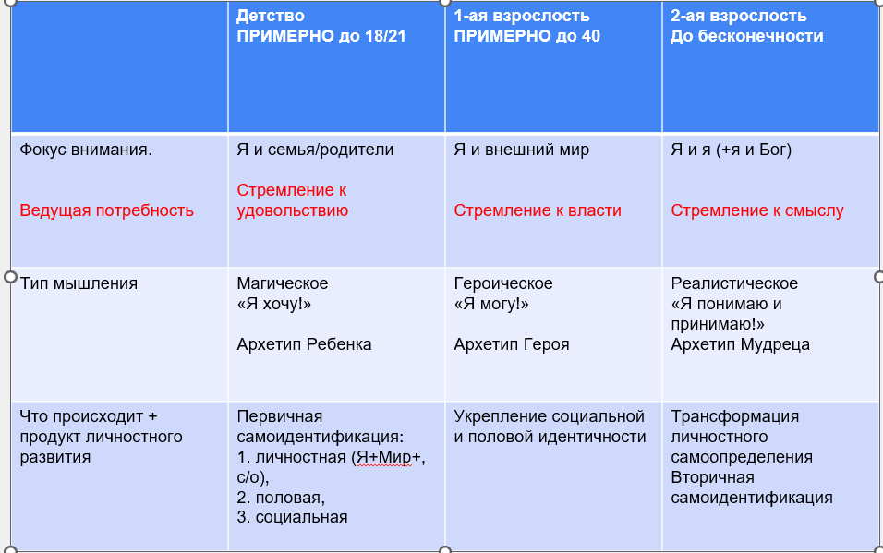
Этапы развития своего Я
Джеймс Холлис «Перевал в середине пути»

Slide 11
Накануне внутренней трансформации могут появиться:
апатия (прокрастинация), которую человек старается превозмочь
чрезмерное пристрастие к работе (убегание в работу) или постоянная смена места работы
употребление алкоголя
связи на стороне
посещение тренингов, обучение на различных курсах
Как правило, здесь нет никаких внешних стимулов, внешних изменений. Все, как обычно.
А ощущение потери чего-то, что внутри меня что-то происходит есть.
И это «что-то» меня куда-то зовет, иногда мучает
!!!ПРИ ОТСУТСТВИИ ВНЕШНИХ ИЗМЕНЕНИЙ ЕСТЬ ИЗМЕНЕНИЯ ВНУТРЕННИЕ.
И желание изменить свою жизнь на внешнем уровне
Очень часто здесь есть внутренний конфликт!
Человек теряет свою целостность!

Slide 12
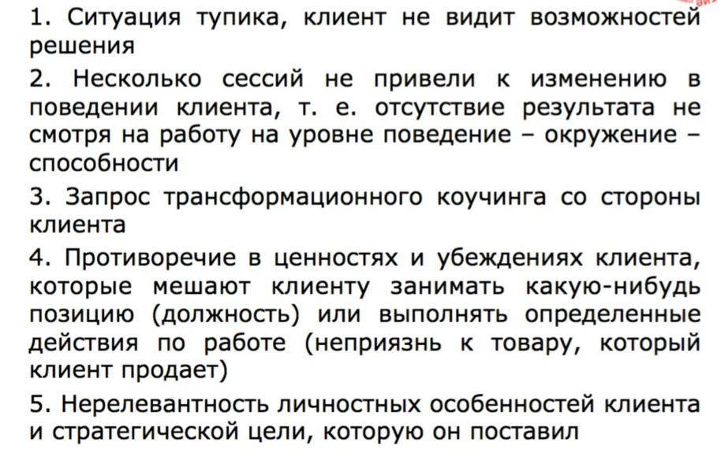
Часто бывает, что выскакивает черт из табакерки
Клиент «приносит» УСЛОВНО линейную задачу: устройство на работу, повышение в должности,
переход в более крупную компанию, спланировать шаги в проекте.
Пример:
«Внутри меня борется Испуганная Девочка, которую все оценивают, и Могущественная Королева, которая знает свои земли и правила. Девочка сейчас загнала Королеву в темницу сомнений. Я хочу, чтобы именно Королева управляла моей жизнью и карьерой. Сейчас ощущение, что я – ни на что негодная, особенно как женщина. Хочу стать более уверенной, научиться плевать на мнения окружающих.
(Проходит время, и на этой же сессии мы выходим)
Самое актуальное сейчас: сформировать взрослую позицию. Повысить самооценку. Быть уверенной в своих способностях.
Перестать беспокоиться, что думают другие. Перестать беспокоиться о том, что еще не наступило, что будет «там», жить настоящим моментом.
Стать автором событий своей жизни. Да, стать автором!»

Slide 13
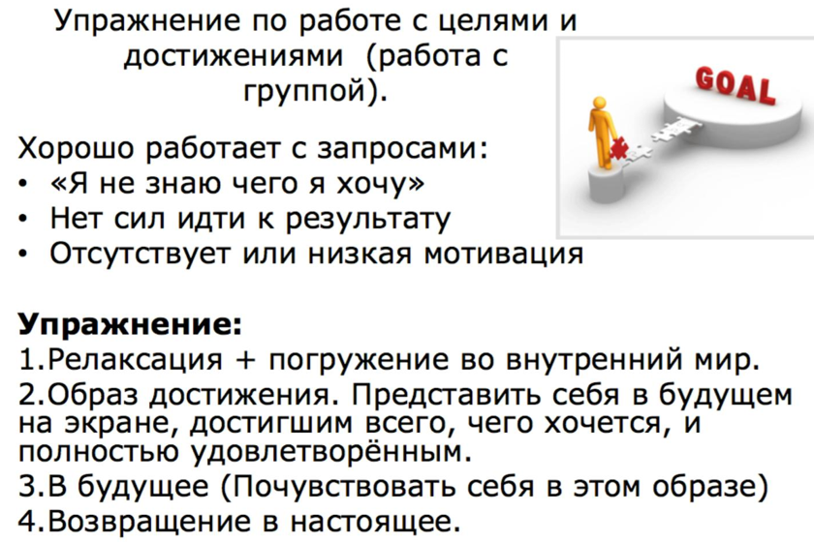

Slide 14
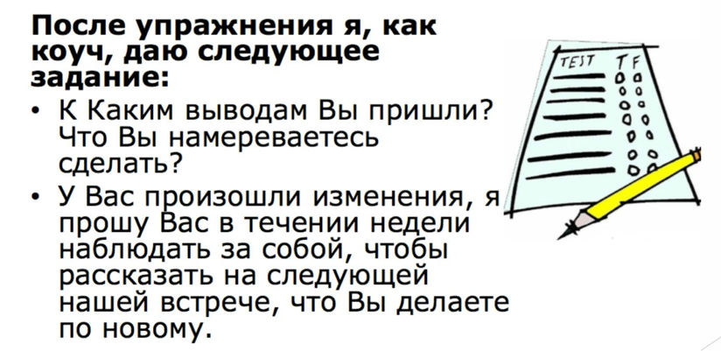

Slide 15
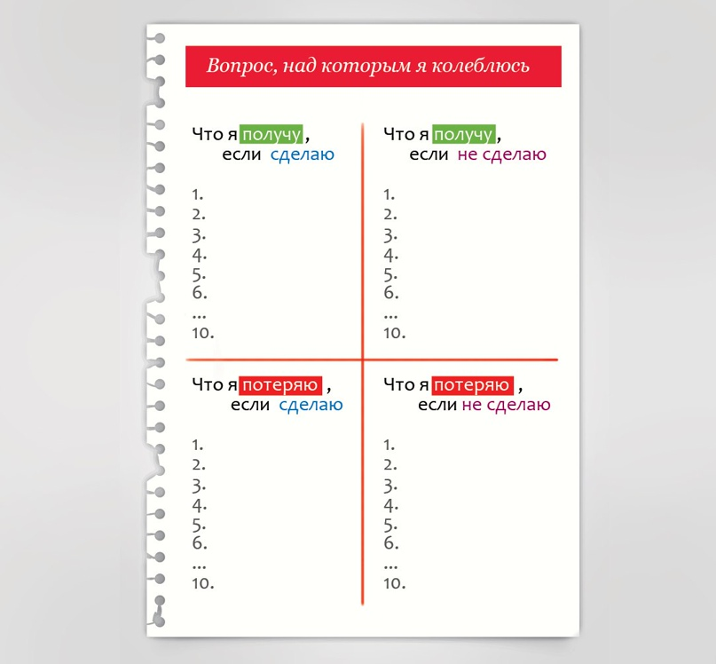
Выбор. «Декартовы координаты». Классика

Slide 16
Выбор. «Декартовы координаты». Трансформационный подход
1) АРТ: нарисовать 2 рисунка = 2 варианта 2) Анализ рисунков по базовым вопросам в арт-подходе: что ты видишь, ассоциации, какой рисунок тебе нравится и почему и т п 3) ТОП: просим клиента встать поочередно на оба рисунка: Телесные ощущения («Что чувствуешь телесно? Как тебе здесь находиться именно физически? Какие есть ощущения в теле? Опиши их подробнее. Есть ли импульс в теле к действию/движению?») Чувства («Что чувствуешь при этом?») По ощущениям, интуиции: «Что потеряешь и что получишь? Какие есть плюсы/минусы?» 4) Возвращаемся на место: «заземляемся» и рационально анализируем, делаем выводы: что ты выбираешь Отработка в парах в одну сторону 25 мин (вместе с рисованием). Итого 50 мин в обе стороны

Slide 17
БАЗОВЫЕ вопросы для работы с рисунком
Какие ассоциации приходят, когда ты смотришь на сюжет на рисунке?
Что на рисунке тебя привлекает больше всего? Какая фигура/элемент тебя эмоционально цепляет? С чем это связано?
Что хочется рассказать тебе самому, глядя на этот рисунок?
Предлагаем клиенту пофантазировать и рассказать про фигуру/образ на рисунке: Расскажи поподробнее! Что/кто это? Возраст? Где находится? Какая она? Кто/что ее окружает? С кем взаимодействует? Что привело к сложившейся ситуации?
Какие идут эмоции на этот рисунок, какие телесные ощущения?
Дай название этому рисунку
Про что это в твоей жизни? Как связано с запросом? Какие подсказки дает рисунок? Какие выводы ты делаешь? Какое решение ты принимаешь?

Slide 18
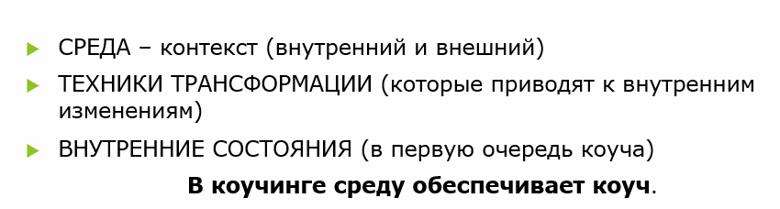
Компоненты трансформации

Slide 19
Результативность по Дауни
Результат — это потенциал минус внутренние помехи («вмешательства»).
Работа с ними — суть трансформации.
ПОТЕНЦИАЛ. Это не то, что вам нужно в себе создать, а то, что в вас уже есть. Ваши способности, таланты, внутренние ресурсы, нервная система, способная учиться. Представьте мощный, чистый источник энергии. Он уже бьёт из-под земли. Это — данность.
РЕЗУЛЬТАТИВНОСТЬ. Это то, что мы видим в реальном мире. Решенные задачи, достигнутые цели, качество жизни, ощущения. Это не количество потраченных усилий, а практический выход.
«МИНУС». Этот знак — самый важный. Он показывает, что результат не равен потенциалу. Что-то вычитается. Что-то забирает энергию, искажает сигнал, тормозит действие.
ВМЕШАТЕЛЬСТВО. Вот она — разгадка. Вмешательство — это не внешняя преграда. Это внутренний психический процесс, который искажает наше восприятие реальности, крадёт фокус и энергию. Это «шум» в голове, который заглушает «сигнал» вашего потенциала.

Slide 20
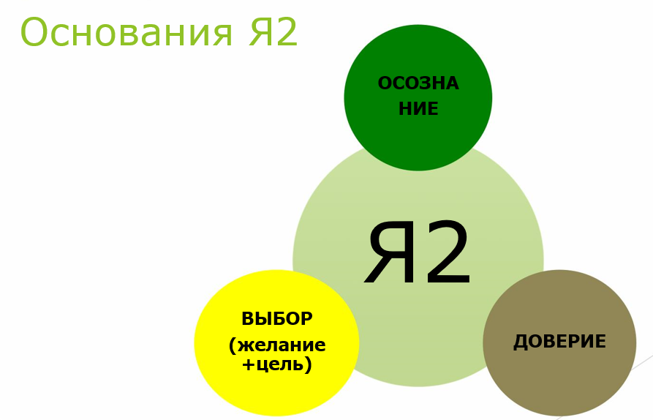
На чем фокус внимания коуча (по Т. Голви)
Я1
Я2
➢ Внутренний голос, подающий
➢ Подлинное, истинное Я.
➢ Внутренний потенциал,
способности и ресурсы
➢ Стремление и способность
к развитию и самораскрытию
команды и оценки.
➢ Вн. критик и всезнайка
➢ Привычки и

Slide 21

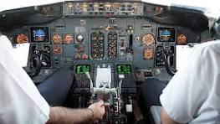

Сущность сознания и бессознательного: кто стоит за штурвалом на самом деле

Slide 22
Сущность сознания и бессознательного: кто стоит за штурвалом на самом деле
Параметр | Сознание | Бессознательное
Скорость | Медленно (до 40 бит/сек). | Сверхбыстро (до 11 млн бит/сек).
Язык | Слова, логика | Образы, эмоции, ощущения, символы
Принцип работы | Последовательный анализ | Параллельная обработка, ассоциации
Основная функция | Принятие решений, воля, самоидентификация | Автоматизмы, выживание, эмоции, память, интуиция
Доля управления | 5% (Пилот на взлете/посадке) | 95% (Автопилот всего полета).
Метафора | Садовник, пилот, документ Word | Почва, автопилот, операционная система

Slide 23
Четыре ключевых проявлений бессознательного
Автоматизмы и Привычки (Процессор).
Все, что вы делаете «не думая»: вести машину, печатать, идти знакомым маршрутом. Но! Здесь же вредные привычки, иррациональные страхи («автоматическая» тревога перед звонком).
2. Эмоции и Телесные Реакции (Сигнальная система).
Эмоция — это мгновенный, до-сознательный отклик бессознательного на событие. Тело реагирует быстрее мысли: испуг (вздрогнули) → потом мысль «Что это было?». Бессознательное говорит через тело и чувства на языке, который сознанию часто непонятен.
3. Интуиция и Озарения (Креативный компьютер).
«Эврика!» — это не логический вывод. Это момент, когда бессознательный суперкомпьютер, перебрав миллионы ассоциаций, выдал готовый результат в сознание.
!!! 4. Внутренние Конфликты и Самоограничения (Устаревшие программы).
В бессознательном, как в архиве, хранятся детские решения, принятые для выживания и любви: «Чтобы быть в безопасности, нужно быть тихим». «Чтобы меня любили, я должен быть идеальным»

Slide 24
Три фундаментальных вывода для нашей работы
Чтобы изменить устойчивый жизненный паттерн, нужно обращаться к «автопилоту» (бессознательному). Убеждения сознанием («Я должен быть увереннее») бесполезны против глубоко укорененных программ. Это как пытаться перепрошить автопилот, разговаривая с ним через переговорное устройство. Нужен другой язык — язык образов, метафор, состояний, повторяющихся новых действий.
Многие наши проблемы — не «дефекты характера», а следствие работы древней, но усердной охранной системы. Ваша тревога или прокрастинация — не враг, а искаженная попытка старой программы защитить вас. Коучинг помогает «переупаковать» этот ресурс.
Осознанность — это не контроль над мыслями. Это навык замечать идущие в фоне процессы. Цель — не выключить автопилот, а наладить с ним диалог, стать мудрым капитаном, который понимает, как работает его корабль.

Slide 25
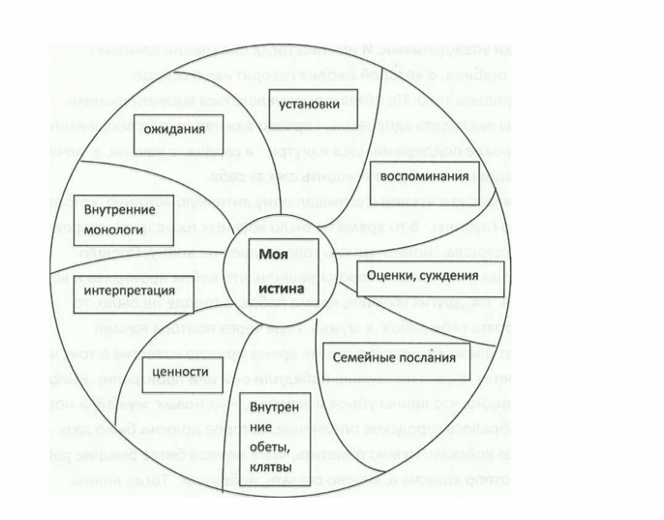
Вмешательство. Виды

Slide 26
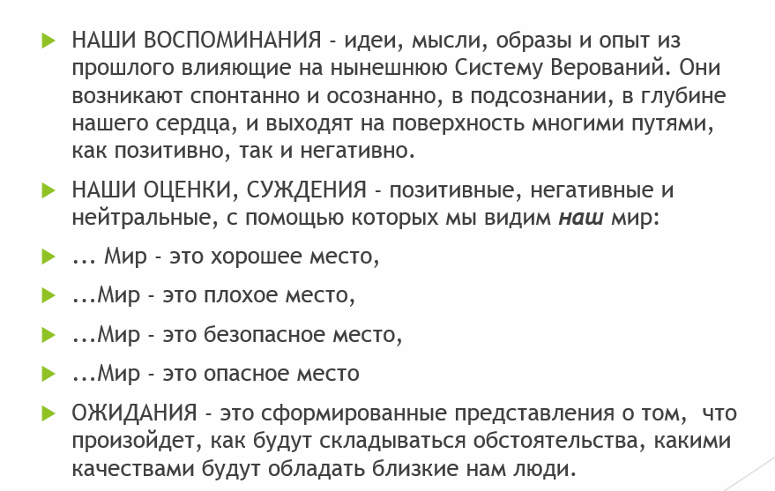
Вмешательство. Виды

Slide 27
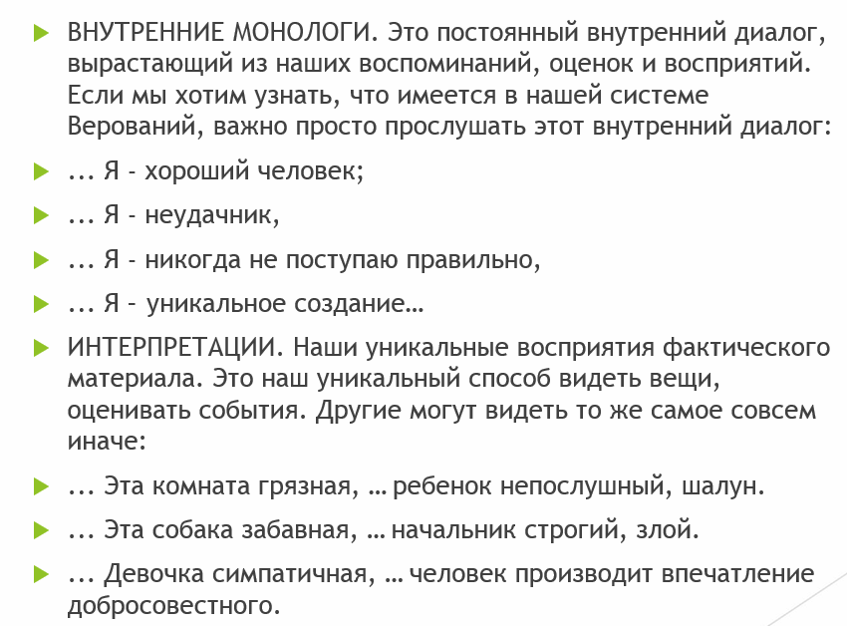
Вмешательство. Виды

Slide 28
Вмешательство. Виды
Вмешательство | Время | Суть | Пример-фраза
Ожидание | Будущее | Проекция негативного/идеального сценария | «Это будет катастрофа»
Воспоминание | Прошлое | Проекция старой боли/вывода | «У меня никогда не получается»
Интерпретация | Настоящее | Подмена факта личной историей | «Он так посмотрел — меня не уважает»

Slide 29
Система взглядов
Убеждение — элемент (качество) мировоззрения, придающий личности уверенность в своих взглядах на мир, оценках реальной действительности. Убеждения направляют поведение и волевые действия.
Высшую (абсолютную) степень убеждённости у многих олицетворяет вера (уверенность).
Убеждение – это устойчивая система взглядов человека, которая основана на его знаниях, жизненном опыте, вере, отношении к чему бы то ни было.
Убеждение - это твердые, осознанные и обдуманные верования, выполняющие роль подсказок либо жизненного ориентира для человека.
Верования — убежденность, эмоциональная приверженность какой либо идее, реальной или иллюзорной … Этнопсихологический словарь
Верования — религиозные представления, постулаты какой л. религии, веры.
Верования - некритически усвоенные и не подвергающиеся критике вербально сформулированные представлениях о себе, людях и мире.

Slide 30
Наиболее распространенные убеждения
1. Меня должны любить все. (Следствие слишком сильного беспокойства по поводу мнения окружающих).
2. Никогда нельзя терпеть неудачу, нужно делать все на «5 ». (перфекционистские тенденции: чрезмерно высокие требования к себе
3. Все должно быть таким, как мне хочется. (инфантильные ожидания, основанные на «принципе удовольствия»).
4. Все мои неприятности из-за плохих людей. Если со мной произошло что-то неприятное, я всегда буду сваливать вину на кого-то другого (тенденции обвинять других, предъявляя к ним завышенные требования).
5. Если я сильно поволнуюсь из-за предстоящего события или того, как кто-то воспримет меня, дела пойдут лучше (чрезмерная тревога в ситуациях, на которые невозможно повлиять).
6. У каждой проблемы есть единственное наилучшее решение, и мне нужно
его найти — и немедленно! (могут отвергаться «не идеальные» решения).
7. Легче избежать трудной ситуации и ответственности за нее, чем потом разбираться с ней (проявление чрезмерной пассивности, избегание рискованных шагов).
8. Если ни к чему не относиться серьезно, не придется огорчаться (постоянное обесценивание происходящего).
9. Причина всего, происходящего со мной в моем ужасном прошлом (объяснение неудач событиями прошлого, не оказывающими реального влияния на данный момент).
10. На свете не должно быть плохих людей и обстоятельств. (например, возмущение по поводу чьего-то «неправильного » поведения)

Slide 31
Основные приемы в работе с убеждениями
Часто— это замена абсолютистских требований («все…»,«должен» и «обязан») на рациональные относительные предпочтения в данной конкретной ситуации.
В общем — это принятие гибкой установки по отношению к жизненным событиям в целом.
Идентифицировать абсолютистские, неэффективные, мешающие убеждения.
Какие убеждения стоят за неэффективным отношением/поведением?»
Способствует ли это убеждение достижению цели/мечты? Моему росту? здоровью?
Что можно сделать с этим убеждением (просто поисследовать, оставить как есть, трансформировать…)? Что вы выбираете?
2. Проверка на объективность
Базируется ли этот взгляд на объективной реальности? Уверены ли вы на 100% в том, что….?
Какие есть реальные подтверждения/доказательства? Сколько было этих подтверждений в прошлом? Есть ли они сейчас? Насколько их много? А есть ли доказательства противоположного?
!!! Задача - снизить абсолютизацию данного убеждения.

Slide 32
Основные приемы в работе с убеждениями
3. Произвести декатастрофизацию – представить самое худшее последствие.
!!! Задача - снизить абсолютизацию данного убеждения
Представьте себе самый ужасный вариант развития событий
Примеры: потеря работы, репутации, развод, смерть и т.д. Насколько это плохо? Что самое худшее может произойти? Как мне с этим справиться?
Можно ли иначе взглянуть на ситуацию? ЧТО В ЭТОМ ЕСТЬ ХОРОШЕГО?
4. Произвести трансформацию убеждений
И тогда какие новые убеждения можно сформировать? Как они будут звучать?
5. Произвести проверку убеждения на эффективность
Насколько новые убеждения вам помогут?
Способствует ли этот взгляд духовному росту, физическому и эмоциональному здоровью?
Как вы можете их поддерживать, не терять из виду, опираться на них каждый день?

Slide 33
Важно!
В трансформационном подходе с убеждениями
мы работаем всегда!
В процессе работы с любой техникой
(через тело, через визуальный канал, через «голову»)

Slide 34
Декатастрофизация. Экспресс-тест приема
1) Выберите одно значимое, но «устаревшее» убеждение, которое, как вам кажется, вас ограничивает. Сформулируйте его коротко и ясно.
Пример: «Чтобы мужчина меня любил и не ушёл, я должна быть удобной, милой и не создавать проблем»
2) Фаза исследования «рисков» (3 итерации)
Задача: Последовательно «накрутить» пессимистичный сценарий, развивая цепочку последствий от нарушения этого убеждения. На «дно» не спускаемся!
Представьте, что вы поступили ровно противоположно вашему убеждению. Что вы конкретно сделали?
Что самого неприятного, страшного или «неправильного» может произойти сразу после этого поступка? Опишите эту ситуацию. Что в этом плохого лично для вас? К каким дальнейшим последствиям это может привести? (Продвиньте цепочку дальше).
3) Фаза поиска «возможностей» (Переворот)
Задача: Резко сменить угол зрения. Исходя из той же самой цепочки событий, найти в ней скрытые плюсы, уроки и возможности:
Что в самом этом действии (нарушении убеждения) может быть хорошего, правильного или полезного для вас?
Какие позитивные стороны можно найти в неприятных последствиях?
Какие новые возможности для вас могли бы открыться в этой ситуации?
Что бы вы смогли делать в этой новой реальности, чего не делали раньше?
К каким позитивным итогам это, в конечном счете, могло бы привести?
Важно! Нет задачи трансформировать убеждение, поменять на противоположное! Цель: протестировать прием на практике Работа в парах: по 10 мин в одну сторону

Slide 35
Цель: Не изменить убеждение, а исследовать его «прочность» и скрытые функции, осознанно протестировав возможные последствия его нарушения, в т. ч. позитивные.
Прием не заставляет клиента сразу менять поведение, но показывает, что даже в самом страшном исходе есть зерно свободы и роста. Это снижает панический страх перед нарушением старого правила и делает его менее абсолютным.
Прием работает как «прививка»: смоделировав худшее и найдя в нём возможности, психика получает ресурс для реальных, более мягких изменений.

Slide 36
Техника «Музей старых убеждений»
1. Найти неэффективное убеждение. Например, это могут быть:
Я не достоин любви. Мне трудно найти хорошую работу. Меня никто не уважает.
2. Найдите место на полу рядом с собой, где бы вы хотели разместить Музей Старых Убеждений. Поместите в эту область те старые убеждения, которые вы нашли на предыдущем шаге.
Посмотрите на это место со стороны. Что в вас откликается, какие чувства? Есть ли чувство сожаления? Готовы ли вы расстаться со старым убеждением/убеждениями?
3. Подумайте о каком-то полезном для вас убеждении, в которое вы верите совершенно твердо. Может быть, это вера в то, что " все будет хорошо" или что вы "сможете справиться с любой проблемой".
4. Место Новых Убеждений.
Определите место на полу перед собой, где Вам удобнее расположить место Новых Убеждений. Положите туда свою твердую веру, а так же те новые убеждения, которые вы считаете для себя полезными (и хотите, чтобы они у вас были). Например, это могут быть:
1. Я способен справиться с любой трудностью. 2. Я могу быть таким, каким захочу. 3. Я могу сам менять собственную жизнь.
5. Принятие новых убеждений. Войдите в область, где находятся новые убеждения и представьте, что они "втекают" в ваше тело. Подождите, пока процесс закончится.
6. Сохранение Музея. Музей Старых Убеждений разместите где-то в пространстве рядом с собой (но только не внутри вас): это место, куда вы можете сходить, посмотреть ваши старые убеждения, если вам какие-то нужны – взять их обратно, а так же добавить в Музей те, от которых вы решили отказаться. Поблагодарите свои старые убеждения за то, что они так верно служили и помогали вам.
7. Привязка к будущему. Отойдите в сторону и посмотрите в свое будущее. Что там изменилось, как конкретно эти изменения проявятся в вашей жизни?

Slide 37
Техника «Экран» (работа с образами)
Цель: Трансформация негативного опыта и создание желаемого сценария.
Этап 1. Работа с негативным образом
Проецируем неприятную ситуацию на «внутренний экран» как фильм. Дистанцируемся: Наблюдаем со стороны, держа в руке «пульт управления».
Обесцениванием (ухудшение картинки): Быстрая перемотка вперед-назад (до состояния «надоело»). Включение замедленного воспроизведения. Убираем цвет и объем (черно-белое плоское изображение). Доводим картинку до полного «выцветания» и размытия.
Стираем: Закрашиваем экран белой краской.
Этап 2. Создание нового сценария
Включаем чистый экран новой, «ресурсной» кнопкой.
Создаем фильм: Как режиссер и сценарист, формируем желаемый образ: Добавляем яркие краски, объем, звук, детали. Прокручиваем сюжет вперед, добавляем ресурсы.
Входим в образ: Встаем и «входим» в экран, проживая ситуацию от первого лица, усиливая ощущения.
Этап 3. Интеграция и завершение
Выходим из экрана, оставляя новый сценарий развиваться. Берем «сувенир» — якорь из нового образа.
Осознаем: Пульт управления всегда в ваших руках. Вы — автор своей реальности.
Возвращаемся в здесь-и-сейчас через фокус на дыхании.
Ключевой принцип: Наблюдение → Обесценивание → Стирание → Творчество → Встраивание.

Slide 38
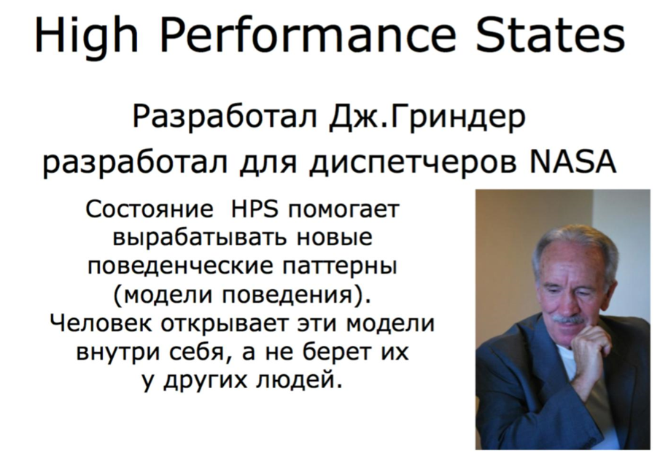

Slide 39
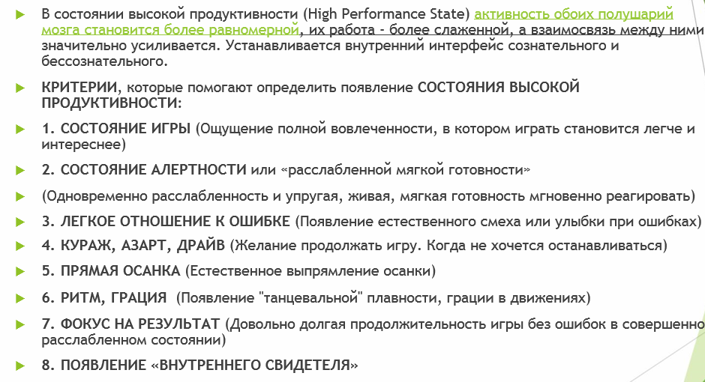
Состояние высокой продуктивности

Slide 40

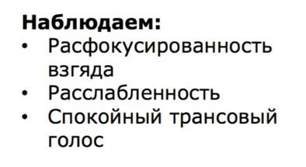
Тренировка HPS

Slide 41
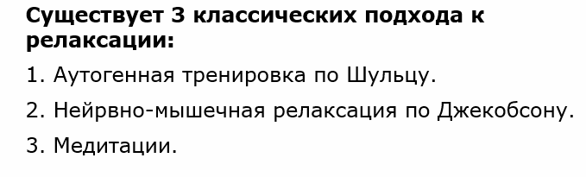

Slide 42
Система «Аутогенной тренировки» (АТ) по Шульцу
Слово «аутогенный» состоит из двух греческих корней «аутос» — сам, и «генос» — род, и означает «самопорождающая»
История аутогенной тренировки начинается с 1932 года, когда немецкий психиатр Иоганн Генрих Шульц опубликовал книгу с одноименным названием.
Написанию книги предшествовала его
1. практика врача. Он обнаружил, что пациенты, которых он гипнотизировал, испытывали два основных ощущения: тепло, разливающееся по всему телу и тяжесть в конечностях и теле, т е расширение кровеносных сосудов и расслабление мышц - являются компонентами реакции релаксации.
2. Поездка в Индию
В итоге им был предложен метод вызывания физиологического сдвига путем концентрации внимания на ощущениях, вызывающих этот сдвиг. Так, концентрация внимания на реальной тяжести тела способствует углублению расслабления мышц, а концентрация на реальном тепле тела — притоку крови в капилляры кожи.

Slide 43

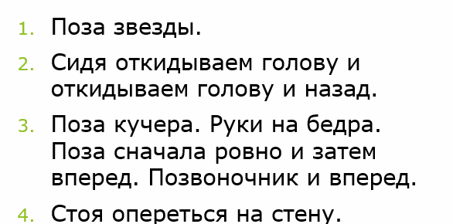
Позы для релаксации

Slide 44
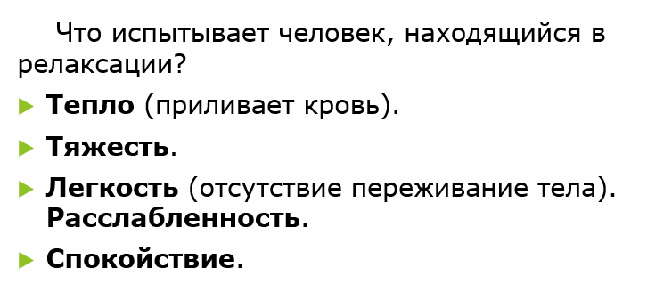
Шесть стадий аутогенной релаксации (по классике жанра)
Стадия 1: Тяжесть. Моя правая рука тяжелеет...Моя левая рука тяжелеет... Мои руки стали тяжелыми. Моя правая нога тяжелеет... Моя левая нога тяжелеет... Мои ноги стали тяжелыми. Мои руки и ноги стали тяжелыми.
Стадия 2: Тепло.
По моей правой руке разливается тепло... По моей левой руке разливается тепло... По моим рукам разливается тепло... . По моей правой ноге разливается тепло... По моей левой ноге разливается тепло... По моим ногам разливается тепло...
По моим рукам и ногам разливается тепло.
Стадия 3: Сердце, Мое сердце бьется ровно и спокойно
Стадия 4: Дыхание. Мое дыхание спокойно и ровно. Я дышу абсолютно легко
Стадия 5: Солнечное сплетение. В области солнечного сплетения разливается тепло
Стадия 6: Лоб. Мой лоб прохладен

Slide 45
«Место силы» + Центрирование/«Ось»

Slide 46
Ключевые приемы при техниках и приемах для снятия напряжения
1. СОСТОЯНИЕ! Сам коуч находится в спокойном состоянии.
Одна его часть сопровождает процесс, делает заметки, говорит/задает вопросы. Она сфокусирована
Другая – расфокусирована, в состоянии потока
2. Коуч не создает «шум» и не мешает своей буйной энергией клиенту соединиться с собой (не бежит, не тараторит, не частит вопросами)
- Коуч говорит замедленно. Есть паузы
Голос более тихий и более низкий, чем обычно
Формулировки максимально эластичные
(много слов с неопределенным значением, дающие возможность клиенту создать свою внутреннюю реальность):
возможно, может быть, сейчас может придти все что угодно, потому что это ваш мир, дайте себе столько времени, сколько вам нужно, Найдите возможность завершить этот процесс
!!! Фокус внимания коуча на дыхании, микродвижениях, мимике
!!! Коуч дает возможность наполниться клиенту нужным состоянием
3. «Заземление» в конце

Slide 47
Ресурсные медитации
Категория медитации | Основная цель | Примеры медитаций
Для стабилизации и заземления | Снизить тревогу, вернуться в «здесь и сейчас», укрепить опору. | • «Заземление» (связь с землёй, ощущение устойчивости). • «Дыхание якорь» (фокус на цикле вдоха-выдоха). • «Сканирование тела» (последовательное расслабление частей тела).
Для диалога и интеграции субличностей | Наладить контакт с внутренними частями, понять их потребности, интегрировать их энергию. | • «Встреча с Внутренним Ребёнком» (утешение, забота о своей уязвимой части). • «Благодарность Внутреннему Критику» (распознание его скрытого позитивного намерения). • «Круг субличностей» (визуализация и налаживание диалога между разными частями).
Для активации ресурсных состояний и качеств | Сознательно вызвать и усилить нужное состояние (уверенность, покой, смелость). | • «Безопасное место», «Ресурсное место» (создание в воображении места абсолютного покоя). • «Активация внутреннего Воина/Защитника» (образ, дающий силу для отстаивания границ). • «Поток благодарности» (направление чувства благодарности к себе, другим, миру).
Для подключения к трансперсональному (доступ к Мудрецу, Высшему Я) | Выйти за пределы личности, получить доступ к мудрости, интуиции, состоянию целостности. | • «Диалог с Внутренним Мудрецом/Наставником» (задать вопрос и получить ответ из глубин). • «Сердечный центр» (сосредоточение в области сердца, созерцание чувства всеобъемлющей любви).

Slide 48
«Мудрец»

Slide 49
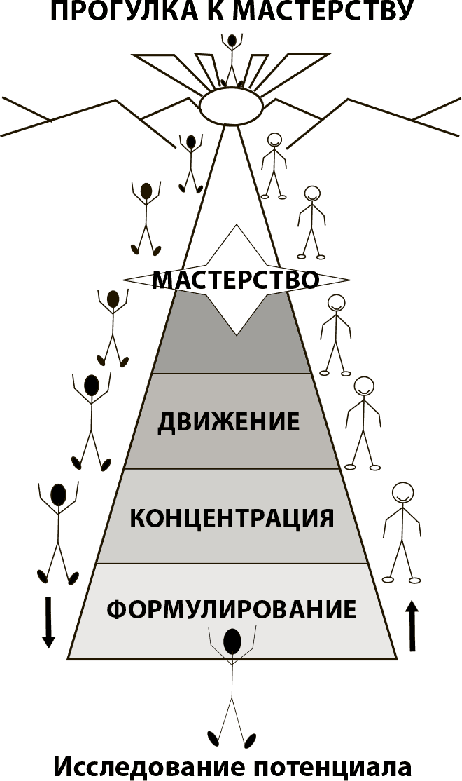
АТКИНСОН «ПРОГУЛКА К МАСТЕРСТВУ»
На стадии формулирования/вдохновения внутри загорается искорка, возникает идея изменений в жизни. Создание привлекательного видения. Вы можете быть «бессознательно некомпетентны» относительно того, как это будет. То есть не осознавать, какие потенциальные трудности встретятся вам на пути к цели
По мере того как вы начнете воплощать свои идеи в жизнь, наступит момент, когда возникшие серьезные трудности заставят вас усомниться в себе или в правильности сделанного выбора. Вы признаете, что процесс достижения намеченной цели нелегок. Или даже можете начать искать причины, по которым вам стоит все бросить.
Это верные признаки того, что вы перешли на вторую стадию – стадию концентрации. На стадии концентрации вы начинаете осознавать, насколько вы некомпетентны или насколько будет нелегко сделать ваше видение реальностью. Именно на этом этапе многие отказываются от задачи, поскольку чувство, что ситуация выходит из-под контроля, сильнее ожидания удовлетворения от достигнутого. Те же, кому удается успешно пройти этот этап, овладевают умением концентрироваться и полностью сосредотачиваться на воплощении своего видения цели.
Достижение третьей стадии – движения – означает, что вам удалось сфокусировать внимание на цели, удержать состояние концентрации, а также предпринять все, что было необходимо, чтобы запустить ваш проект, и сделать большой шаг вперед. Вам удалось создать и поддерживать новые навыки и поведение. Оказавшись на этой стадии, вы вдруг обнаруживаете, что решение задач на пути к поставленной цели представляется гораздо более легким, чем в начале. Вы «сознательно компетентны»
На стадии мастерства мысли, навыки и действия согласованны и интегрируются. Они становятся привычными и легко применяются на практике. Эти навыки и привычки становятся полностью вашими. Вы не только делаете совершенно новое дело, но становитесь другим человеком и ваша жизнь меняется.

Slide 50
АТКИНСОН. ПРОГУЛКА К МАСТЕРСТВУ. АЛГОРИТМ ТЕХНИКИ
Формулирование
На этой стадии вы ясно объявили свою позицию и намерение. Когда вы твердо решили двигаться к цели, что вы себе сказали?
• Повторите кое-что из тех слов прямо сейчас: «Я являюсь…», «Я ценю…», «Я могу…», «Я буду…».
• Как вы чувствовали себя на этой стадии? Какие действия вы предпринимали, чтобы поддержать себя? Что помогло перейти к следующей стадии?
Нарисуйте символ/выберите карту этого этапа
Концентрация
На данной стадии вы двигаетесь вперед даже под давлением, развивая навыки, необходимые, чтобы держаться выбранного курса. Вы продолжали движение, даже если не всегда могли быть уверены, что именно вы делаете.
Ответьте для себя на вопросы:
• Что было важно на этой стадии?
• Как удавалось поддерживать концентрацию на данной стадии?
• Какие действия вы предпринимали, чтобы себя поддержать?
• Что помогло вам перейти на следующую стадию?
Нарисуйте символ/выберите карту этого этапа
Движение
На этой стадии все стало легче и интереснее. Вы начали импровизировать и показали, что способны создавать новые модели поведения и осваивать новые навыки в данной области. Вы последовательно демонстрировали окружающим, что со временем сможете брать на себя серьезные обязательства.
• Как вам удавалось оставаться сильным и продвигаться на этой стадии?
• Что вы предпринимали, чтобы себя поддержать?
• Как вы поняли, что уже готовы перейти на следующую стадию?
Нарисуйте символ/выберите карту этого этапа
Мастерство
В этой фазе вы с легкостью демонстрируете устойчивость. Вы смогли расслабиться, и теперь для вас больше значат не сами свершения и преодоление трудностей, а то, кем вы были раньше и кем становитесь теперь. Это территория интеграции мудрости, естественности бытия и мастерства.
• Как вы себя чувствуете на данной стадии?
• Какие действия вы предпринимаете, чтобы поддержать мастерство?
• Кем вы становитесь сейчас, что поддерживает мастерское состояние разума?
Нарисуйте символ/выберите карту этого этапа

Slide 51
АТКИНСОН. ПРОГУЛКА К МАСТЕРСТВУ. АЛГОРИТМ ТЕХНИКИ
Выберите важную для себя цель, над достижением которой вы будете работать следующие … месяцев.
Представьте, что вы прошли через все четыре стадии. Создайте образ ситуации/того себя, который всего этого достиг! Используйте столько времени, сколько вам нужно, чтобы продумать этот образ ярко и в деталях:
• Как вы выглядите?
• Что вы себе говорите?
• Что ваши друзья или члены семьи говорят о вас?
• Как вы себя чувствуете?
Нарисуйте образ себя, достигшего цели.
3) Теперь, оглядываясь назад из будущего состояния мастерства, где вам уже удалось всего достичь, задержитесь, «оглянитесь» по очереди на каждую стадию продвижения к мастерству. Вы визуализируете свой образ и то, как вы развивали необходимые внутренние навыки, которые помогли пройти каждую из стадий и даже получить от этого удовольствие.

Slide 52
«ЛИНИЯ ВРЕМЕНИ» (похожая техника)
Шаг 1. Начертите на листе отрезок. Левый конец отрезка сегодняшнее число, правый конец – дата достижения цели
Шаг 2. Представьте, что вы уже находитесь в точке, когда цель достигнута. Ощутите всем телом, что на календаре уже то самое число и у вас все получилось на отлично.
Опишите, что вы видите. Что вы видите? Что вас окружает? Что за люди рядом с вами? Что вам говорят? Что вы себе говорите? Как вы себя чувствуете, когда цель достигнута. Опишите как можно больше деталей
Ассоциация
Шаг 3. Теперь вам необходимо выйти в состояние диссоциации. Т.е. посмотреть на вашу линию как бы сверху, со стороны. Есть сегодняшний день и конечная точка. Какие этапы должны быть между ними? Самыми большими мазками. Отметьте эти этапы на линии времени черточками и также поставьте для них даты. Если этапы не придумываются, можете просто поделить свою линию пополам и поставить число, соответствующее половине пути
Шаг 4. Снова ассоциация. Но на этот раз ассоциируемся с одним из выбранных этапов. Представьте, что половина пути пройдена. Посмотрите вокруг, что вы видите? Что уже сделано? На что важно обратить внимание на этом этапе? Что важно сделать в первую очередь
Шаг 5 и далее
Дальше мы продолжаем чередовать ассоциацию и диссоциацию: погружаемся и визуализируем каждый этап, а потом выходим из картинки и смотрим на свой план целиком
Начинать путь ассоциация/диссоциация по этапам можно как от текущей даты, так и от конечной точки – как вам удобнее

